Slide 1

java网络编程

Slide 2

IO模型
BIO jdk1.4以前.
NIO jdk1.4以后.
AIO jdk1.7以后.

Slide 3
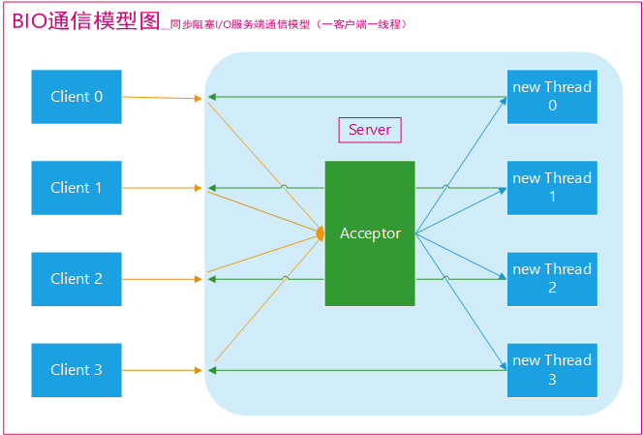
BIO通信模型

Slide 4
BIO存在的问题
该模型最大的问题就是缺乏弹性伸缩能力，当客户端并发访问量增加后，服务端的线程个数和客户端并发访问数呈1:1的正比关系，Java中的线程也是比较宝贵的系统资源，线程数量快速膨胀后，系统的性能将急剧下降，随着访问量的继续增大，系统最终就死-掉-了

Slide 5
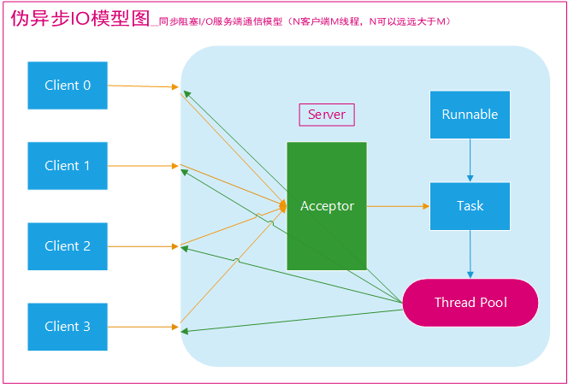
解决方案(可能)

Slide 6
伪异步存在的问题
1、依然是阻塞
2、服务器的性能受网络影响严重
3、长时间阻塞，导致后续请求超时
4、无法从根本上解决同步IO导致的通信线程阻塞问题

Slide 7

NIO

Slide 8
NIO通信模型

Slide 9
NIO
这就够了吗 ？
到底为什么快 ？
NIO的适用场景 ？

Slide 10
NIO为什么快？
1、中断
2、DMA

Slide 11
中断
计算机在执行程序过程中，遇到需要处理的事件时，暂停当前正在运行的程序，转去执行有关的服务程序，处理完后自动返回原程序，这个过程称为中断（interrupt）

Slide 12
DMA
DMA(Direct Memory Access，直接内存存取) 是所有现代电脑的重要特色，它允许不同速度的硬件装置来沟通，而不需要依赖于 CPU 的大量中断负载。否则，CPU 需要从来源把每一片段的资料复制到暂存器，然后把它们再次写回到新的地方。在这个时间中，CPU 对于其他的工作来说就无法使用

Slide 13
NIO适用场景
1、服务器需要支持超大量的长时间连接
2、每个客户端不会频繁地发送大量的数据

Slide 14
NIO组成
Java NIO 由以下几个核心部分组成：
1、Channel
2、Buffers
3、Selectors

Slide 15
Channel
NIO把它支持的I/O对象抽象为Channel，类似于原I/O中的流（Stream），但有所区别：
1、流是单向的，通道是双向的，可读可写。
2、流读写是阻塞的，通道可以异步读写。
3、数据可以从Channel读到Buffer中，也可 以从Buffer写到Channel中

Slide 16
Buffer
一块缓存区，内部使用字节数组存储数据，并维护几个特殊变量，实现数据的反复利用

Slide 17
Buffer的基本用法
使用Buffer读写数据一般遵循以下四个步骤：
1、写入数据到Buffer
2、调用flip()方法
3、从Buffer中读取数据
4、调用clear()方法或者compact()方法

Slide 18
Buffer的基本用法
当向buffer写入数据时，buffer会记录下写了多少数据。一旦要读取数据，需要通过flip()方法将Buffer从写模式切换到读模式。在读模式下，可以读取之前写入到buffer的所有数据。
一旦读完了所有的数据，就需要清空缓冲区，让它可以再次被写入。有两种方式能清空缓冲区：调用clear()或compact()方法。clear()方法会清空整个缓冲区。compact()方法只会清除已经读过的数据。任何未读的数据都被移到缓冲区的起始处，新写入的数据将放到缓冲区未读数据的后面。

Slide 19
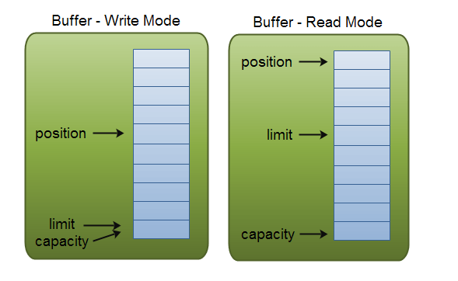
Buffer的基本用法

Slide 20
Selector
Selector（选择器）是Java NIO中能够检测一到多个NIO通道，并能够知晓通道是否为诸如读写事件做好准备的组件。这样，一个单独的线程可以管理多个channel，从而管理多个网络连接。

Slide 21
NIO示例代码
//创建选择器
selector = Selector.open();
//打开监听通道
serverChannel = ServerSocketChannel.open();
//开启非阻塞模式
serverChannel.configureBlocking(false);
//绑定端口 backlog设为1024
serverChannel.socket().bind(new InetSocketAddress(port),1024);
//监听客户端连接请求
serverChannel.register(selector, SelectionKey.OP_ACCEPT);

Slide 22
NIO示例代码
while(started){ //循环遍历selector
try{
//阻塞,只有当至少一个注册的事件发生的时候才会继续.
selector.select();
Set<SelectionKey> keys = selector.selectedKeys();
Iterator<SelectionKey> it = keys.iterator();
SelectionKey key = null;
while(it.hasNext()){
key = it.next();
it.remove();
handleInput(key);
}
}catch(Throwable t){

Slide 23
NIO示例代码
private void handleInput(SelectionKey key) throws IOException{
if(key.isAcceptable()){ //处理新接入的请求消息
ServerSocketChannel ssc = (ServerSocketChannel) key.channel();
//通过ServerSocketChannel的accept创建SocketChannel实例
//完成该操作意味着完成TCP三次握手，TCP物理链路正式建立
SocketChannel sc = ssc.accept();
//设置为非阻塞的
sc.configureBlocking(false);
//注册为读
sc.register(selector, SelectionKey.OP_READ);
}
if(key.isReadable()){ //读消息
}

Slide 24
AIO
从程序的角度而言，与NIO不同，当进行读写操作时，只须直接调用API的read或write方法即可。这两种方法均为异步的，对于读操作而言，当有流可读取时，操作系统会将可读的流传入read方法的缓冲区，并通知应用程序；对于写操作而言，当操作系统将write方法传递的流写入完毕时，操作系统主动通知应用程序。较之NIO而言，AIO一方面简化了程序的编写，流的读取和写入都由操作系统来代替完成；另一方面省去了NIO中程序要遍历事件通知队列（selector）的代价

Slide 25
AIO示例代码
//创建服务端通道
channel = AsynchronousServerSocketChannel.open();
//绑定端口
channel.bind(new InetSocketAddress(port));
//用于接收客户端的连接
channel.accept(this,new AcceptHandler());

Slide 26
AIO示例代码
public class AcceptHandler implements CompletionHandler<AsynchronousSocketChannel, AsyncServerHandler> {
@Override
public void completed(AsynchronousSocketChannel channel,AsyncServerHandler serverHandler) {
channel.read(buffer, buffer, new ReadHandler(channel));
}
@Override
public void failed(Throwable exc, AsyncServerHandler serverHandler) {
exc.printStackTrace();
}
}

Slide 27
应用示例
以文件上传为例：
假如一个场景，用户上传文件，某些用户网速较慢，同时存在100个这样的用户，如果BIO且Tomcat最大线程设为100，会导致线程用完。NIO怎么来解决这个问题？

